Slide 1
제 2 강 : R 설치 및 둘러보기

Slide 2
목차
2.1 R 및 R Studio 소개
2.2 R 및 R Studio 설치하기
2.3 R Studio 실행하기

Slide 3

2.1 R 및 R studio 소개
R: 데이터 처리 및 분석을 목적으로 개발된 프로그래밍 언어
R studio: R프로그램을 편리하게 사용할 수 있도록 만든 IDE (Integrated Development Environment)
이 책에서는 R Studio 사용

Slide 4
2.2 R 및 R studio 설치
R : www.r-project.org
R Studio : www.rstudio.com

Slide 5
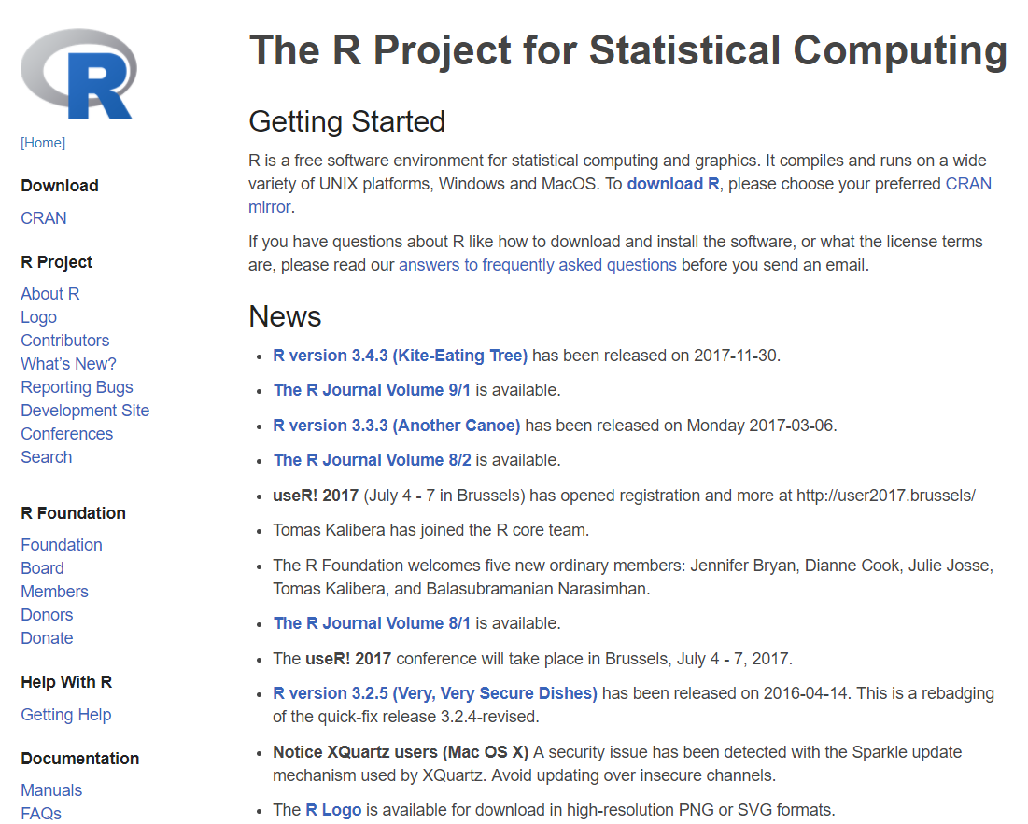
R : www.r-project.org
R 공식 홈페이지

Slide 6
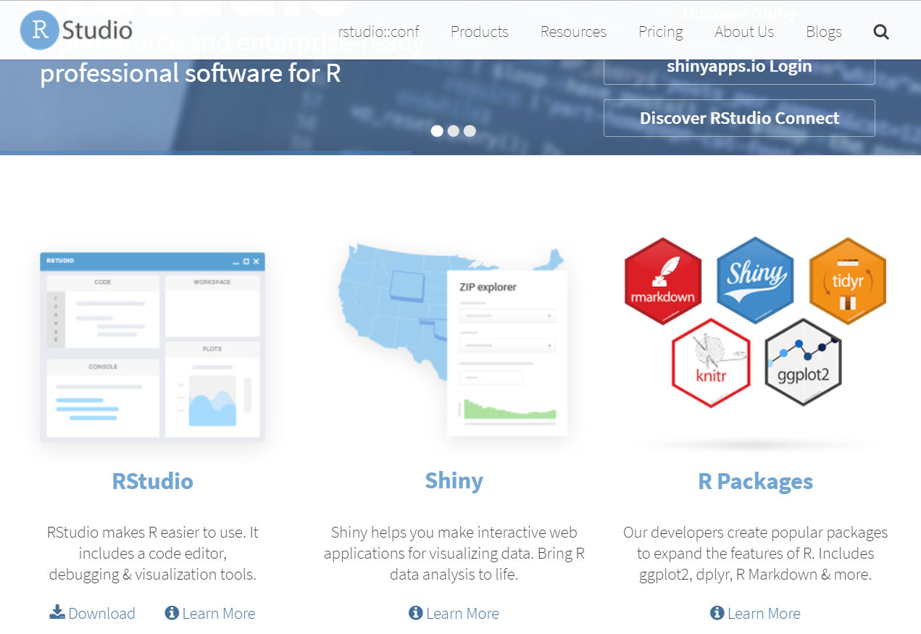
R Studio : www.rstudio.com
R Studio 공식 홈페이지

Slide 7
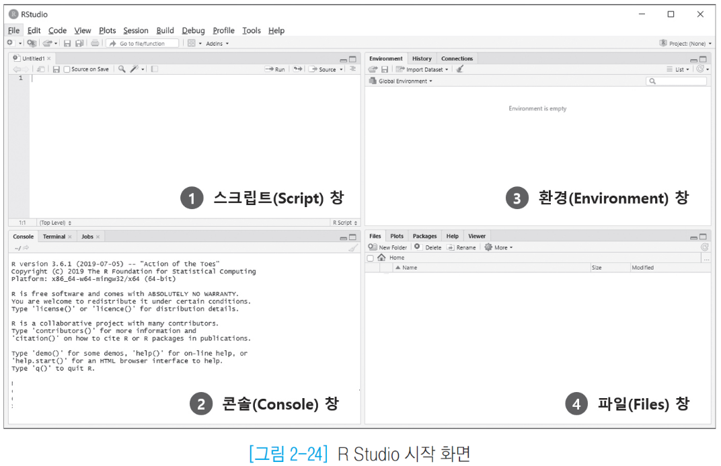
2.3 R studio 실행하기

Slide 8
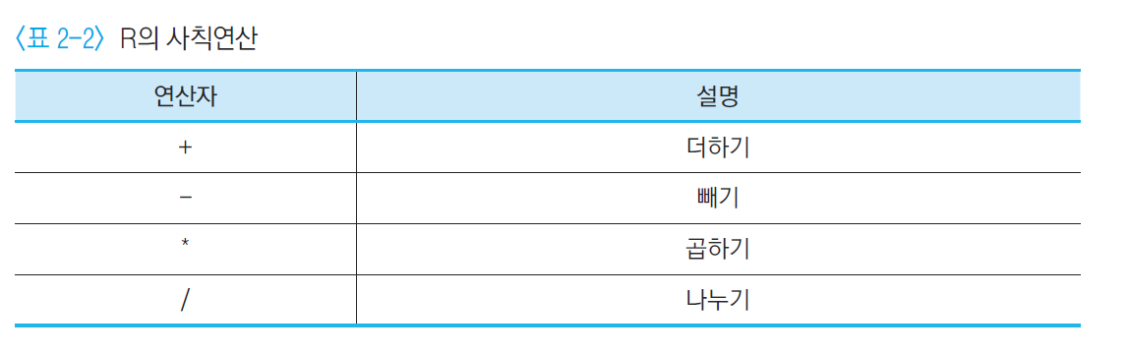

Slide 9
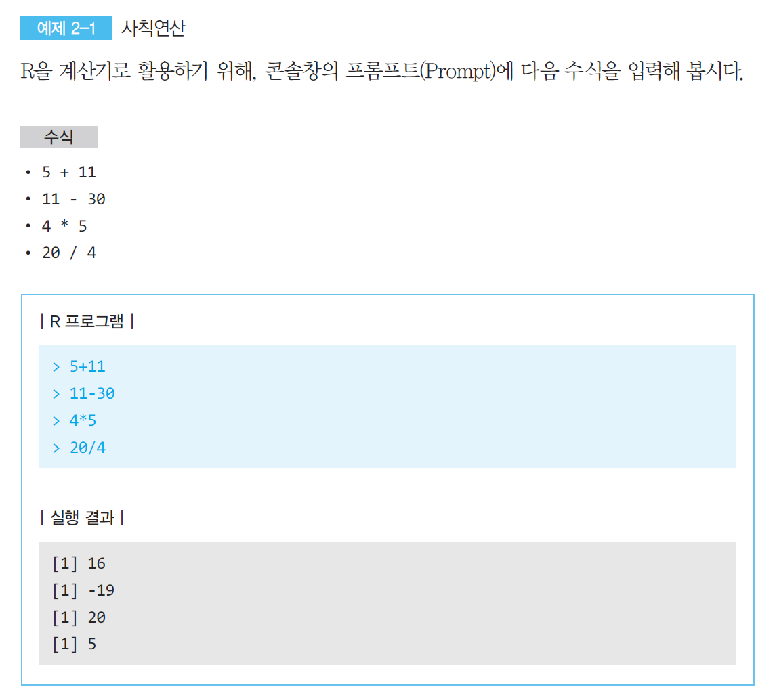

Slide 10
연습 문제

Slide 11
